Slide 1







TOÁN LỚP 2A
CHÀO MỪNGCÁC EM
ĐẾN VỚI TIẾT

Slide 2
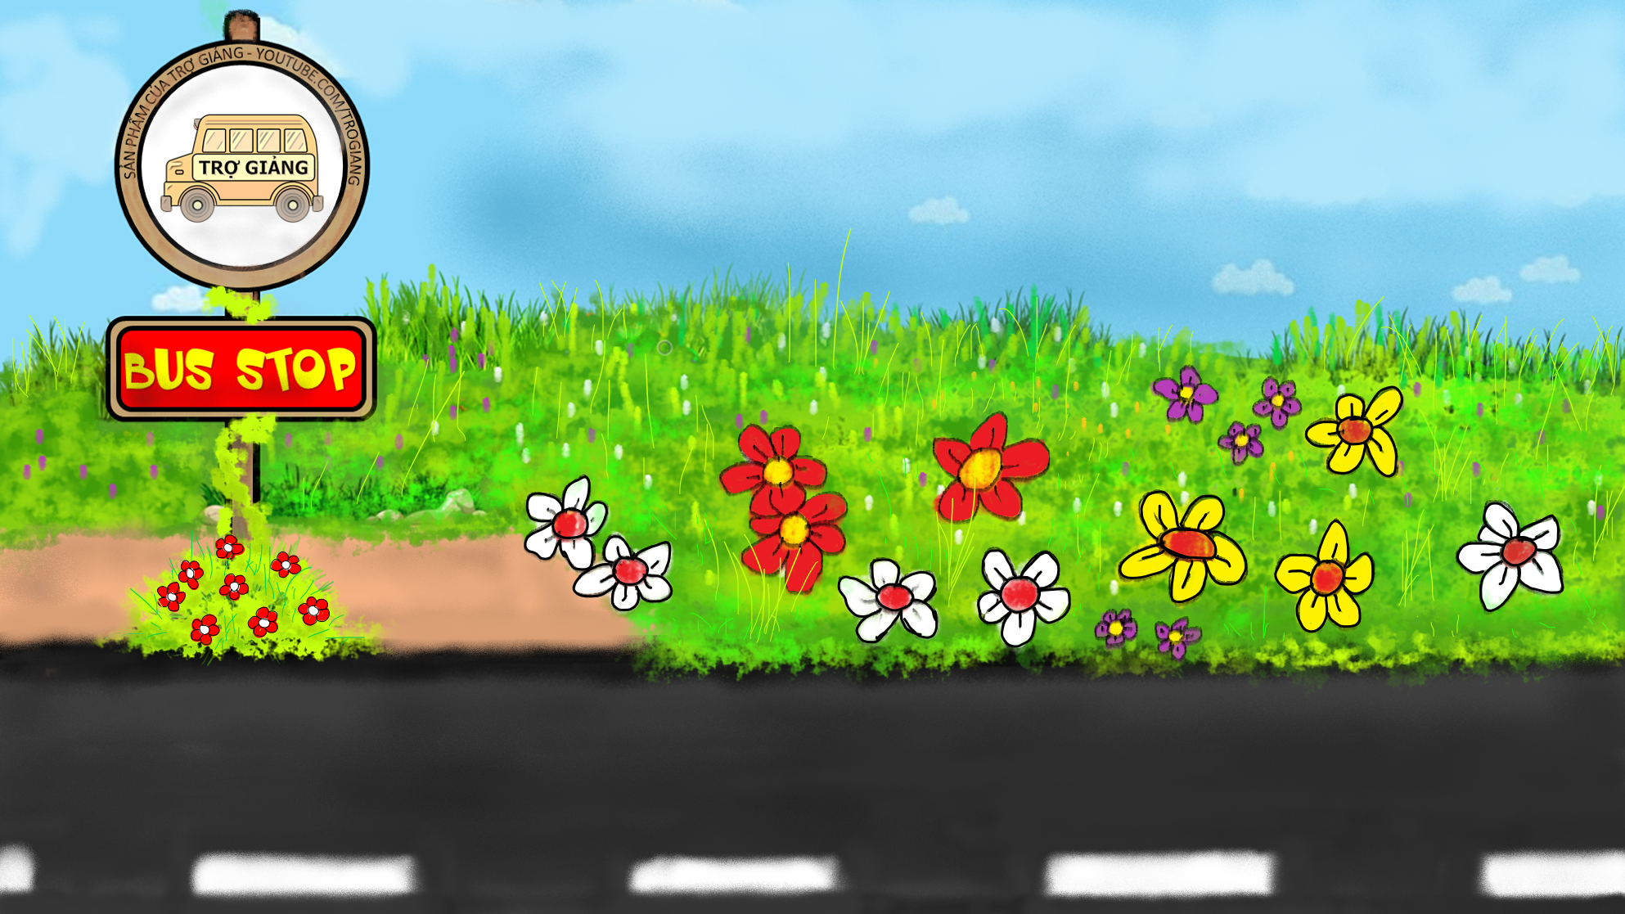







TRÒ CHƠI POWERPOINT
TRẠM XE BUÝT
SẢN PHẨM CỦA TRỢ GIẢNG
Design by Vo Van Xin Em
PLAY

Slide 3
Trò chơi thích hợp cho kiểm tra bài cũ hoặc củng cố bài học.
Nội dung trò chơi :
Học sinh trả lời đúng thì được lên xe còn không trả lời đúng thì ngược lại.
Thao tác chơi :
Bước 1 : Bấm vào màn hình đưa ra đáp án sau khi học sinh trả lời xong.
Bước 2A : Nếu học sinh trả lời đúng thì bấm vào
RIGHT/ĐÚNG
để mời học sinh lên xe.
Bước 2B : Nếu học sinh trả lời sai thì bấm vào
WRONG/SAI
học sinh không được lên xe.
Bước 3 : Bấm vào màn hình để qua câu hỏi tiếp theo.

Slide 4

36- 28 =
8
RIGHT/ĐÚNG
WRONG/SAI

Slide 5


83 - 68 =
15
RIGHT/ĐÚNG
WRONG/SAI

Slide 6

25 + 5 =
30
RIGHT/ĐÚNG
WRONG/SAI

Slide 7


2 + 12 =
14
RIGHT/ĐÚNG
WRONG/SAI

Slide 8



Bài 24: Luyện tập chung

Slide 9
Tiết 1

Slide 10

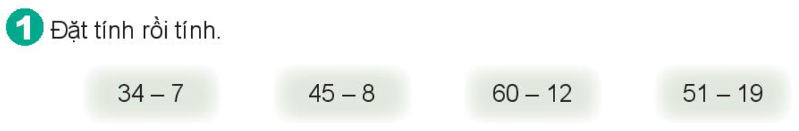
34
7
－
27
45
8
－
37
60
12
－
48
51
19
－
32
-
-
-
-

Slide 11
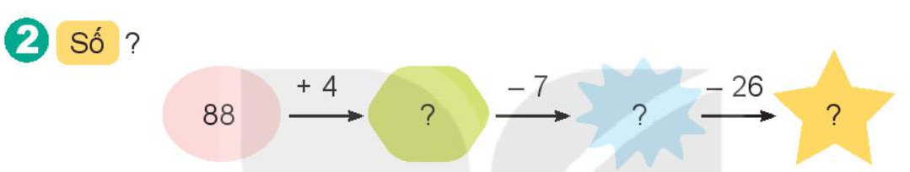
59
92
85

Slide 12
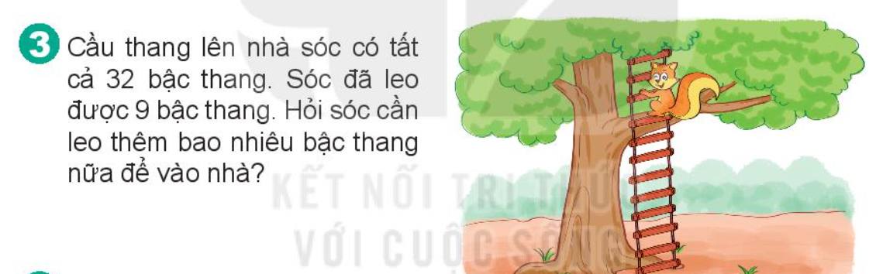
Sóc cần leo lên thêm số bậc thang để vào nhà là:
32 - 9 = 23 (bậc)
Đáp số: 23 bậc

Slide 13
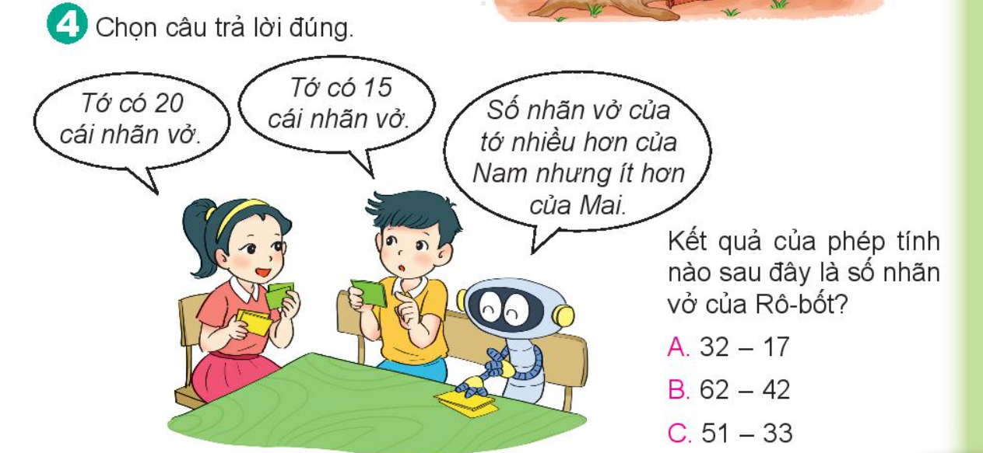
= 15
= 20
= 18

Slide 14
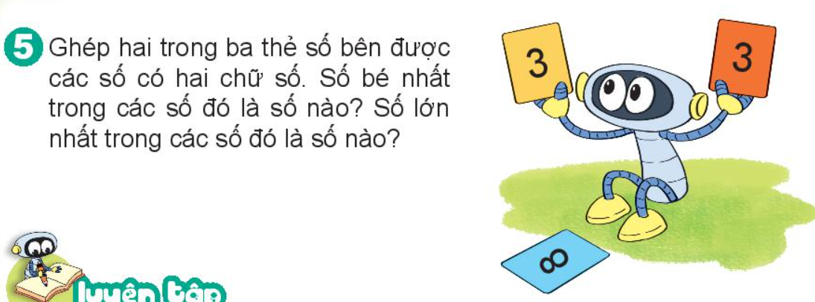
Số bé nhất là 33
Số lớn nhất là 83

Slide 15



















Chúc quý thầy cô mạnh khoẻ
Hẹn gặp lại các em ở bài sau nhé.
Notes:
Bài giảng thiết kế bởi: Hương Thảo - tranthao121006@gmail.com

